Slide 1

МДОАУ «Детский сад 55 «Солнышко» общеразвивающего вида с приоритетным осуществлением физического развития воспитанников г. Орска» Презентация «Использование занимательного игрового материала при формировании элементарных математических представлений у дошкольников» Подготовила: Воспитатель 1 категории Т.А. Кондратьева г. Орск, 2021 г.

Slide 2
«Без игры нет, и не может быть полноценного умственного развития. Игра - это огромное окно, через которое в духовный мир ребенка вливается живительный поток представлений, понятий. Игра – это искра, зажигающая огонек пытливости и любознательности». В.А.Сухомлинский.

Slide 3
Человеческий мозг, тем более мозг ребенка не выдерживает однообразия. Чтобы ребенок полюбил математику, надо показать ее красоту и важность.

Slide 4
В основе методики обучения математическим знаниям лежат обще дидактические принципы: 1. Систематичность. 2. Последовательность. 3. Постепенность. 4. Индивидуальный подход. 5. Научность. 6. Доступность. 7. Коррекционная направленность. 8. Непрерывное повторение материала.

Slide 5
В формировании у детей математических представлений широко используется занимательный математический материал. В непосредственной образовательной деятельности по формированию элементарных математических представлений применяются различные дидактические игры: с цифрами, на ориентацию в пространстве и на плоскости, с использованием геометрических фигур, на развитие логического мышления.

Slide 6
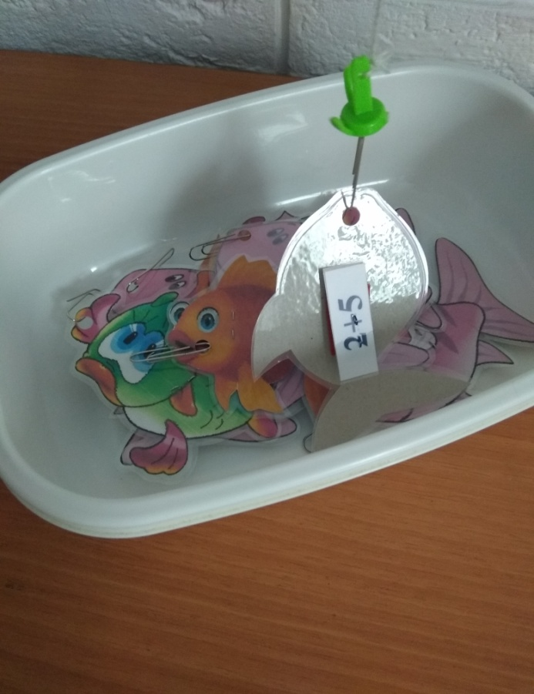
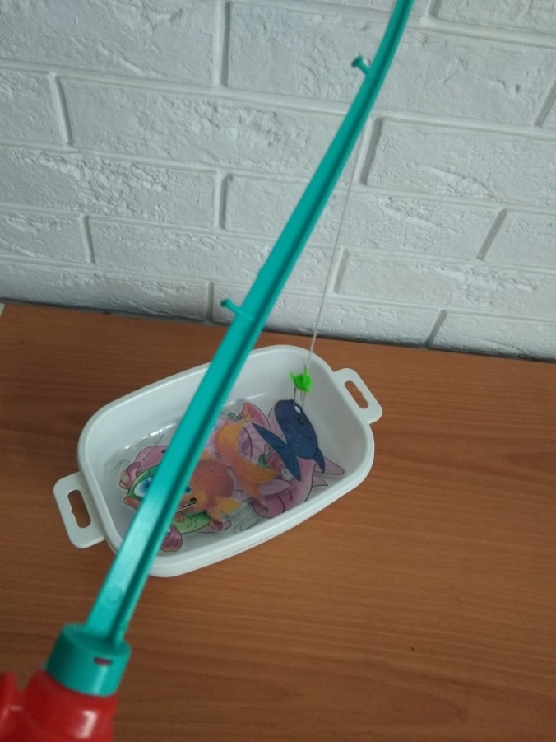
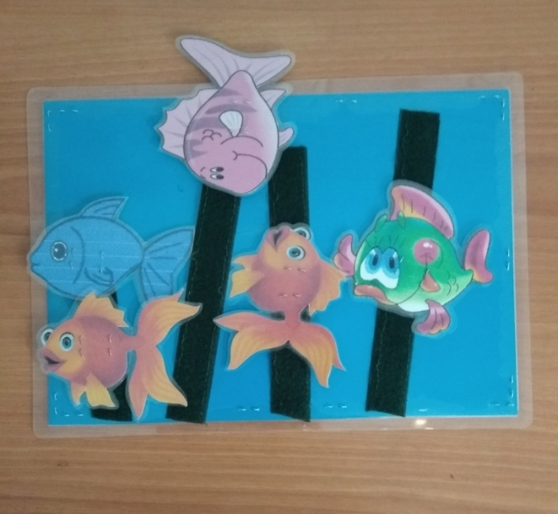
Дидактическое пособие «Рыбаки и рыбки»

Slide 7
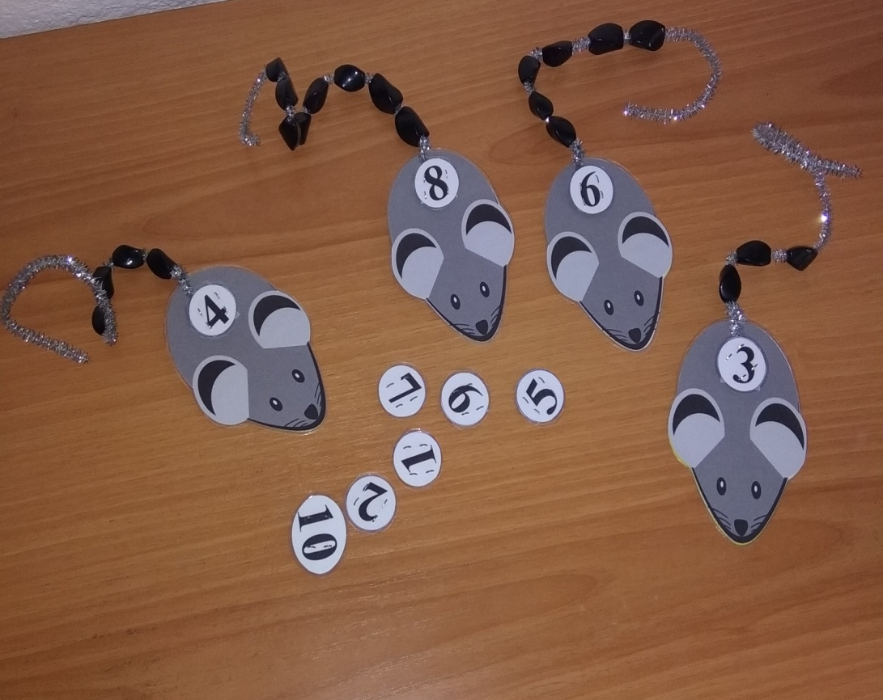
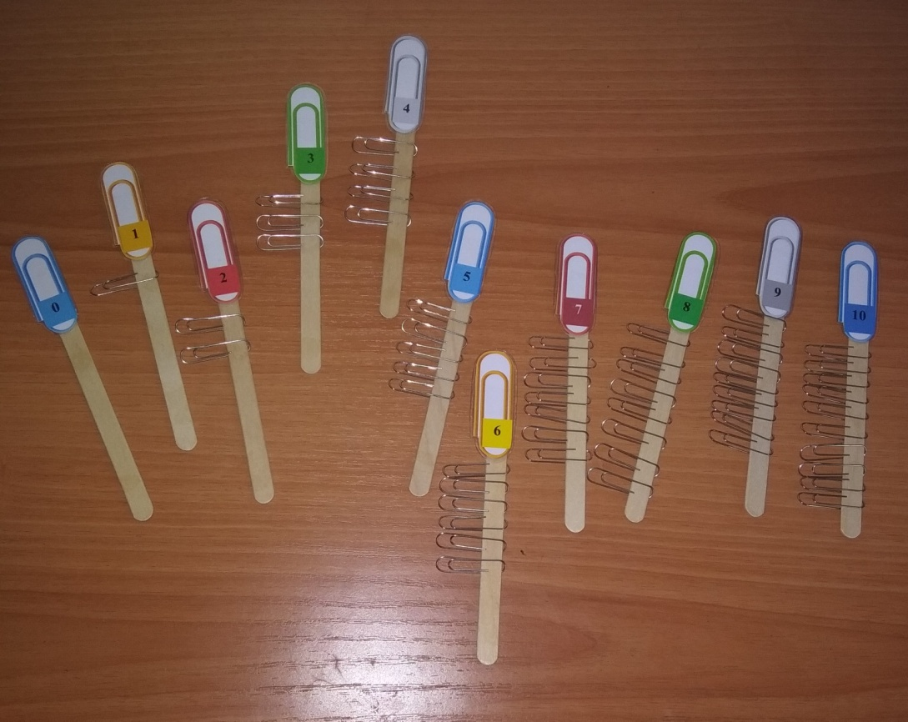
Игровое упражнение «Мышиные хвосты» и «Скрепки»

Slide 8
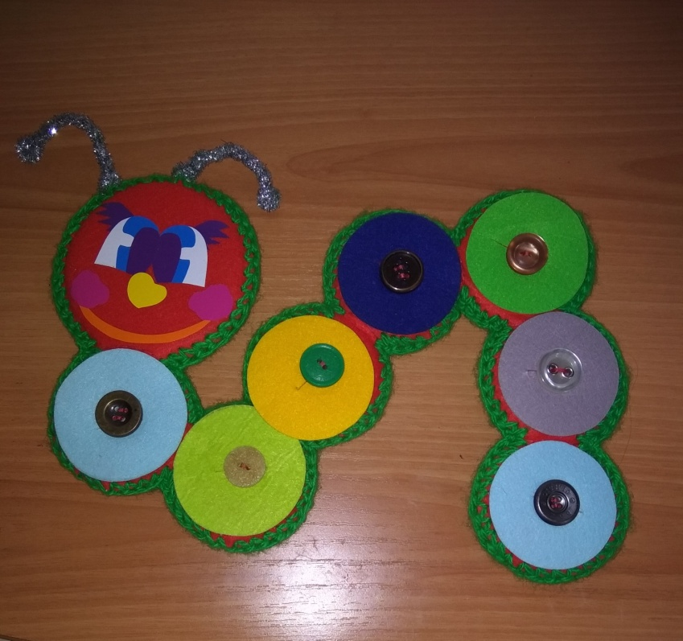
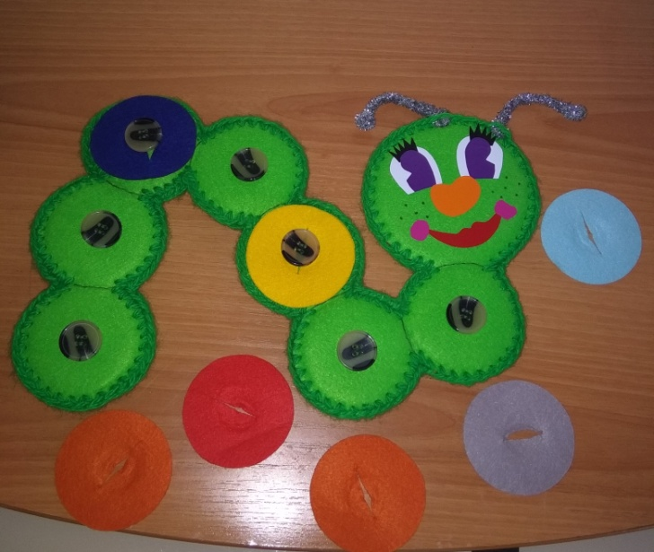
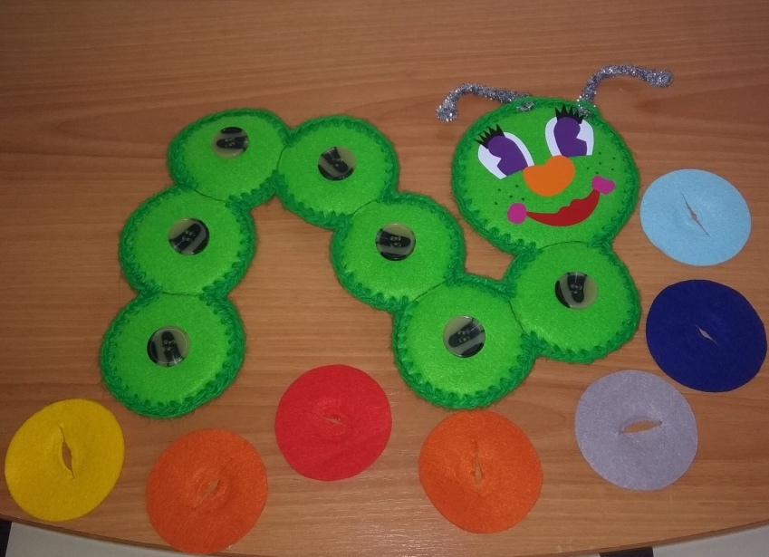
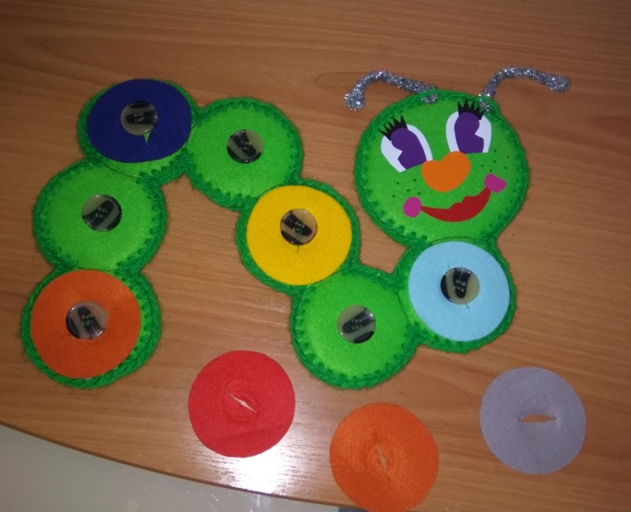
Игровое упражнение «Собери гусеничку на прогулку»

Slide 9
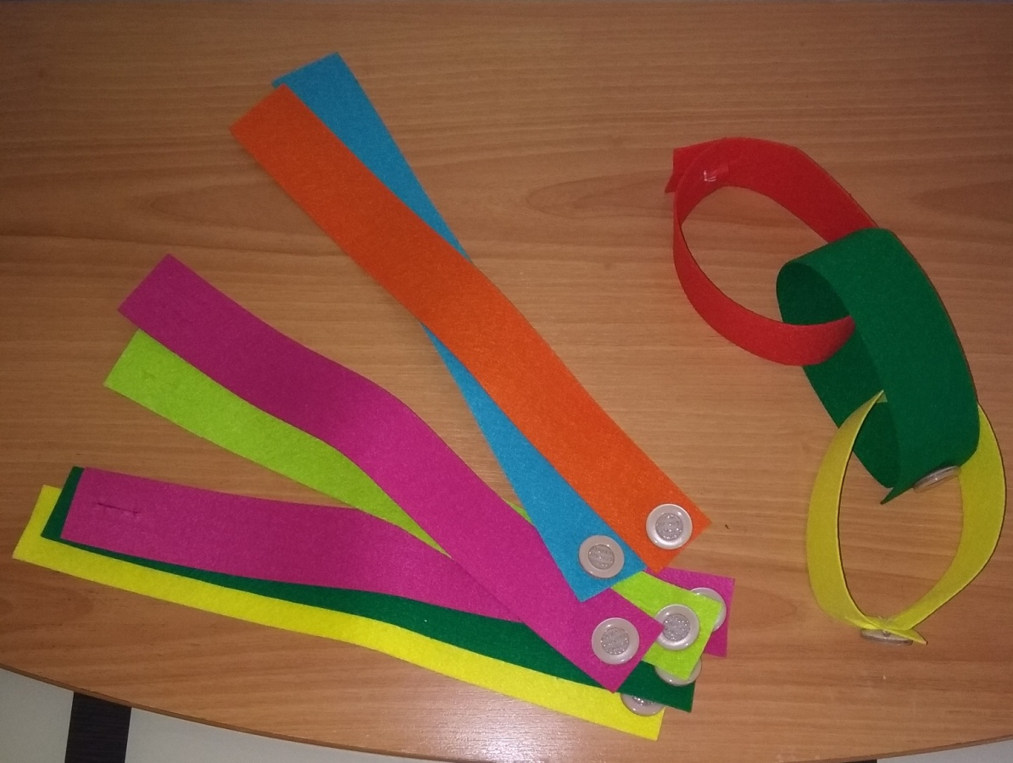
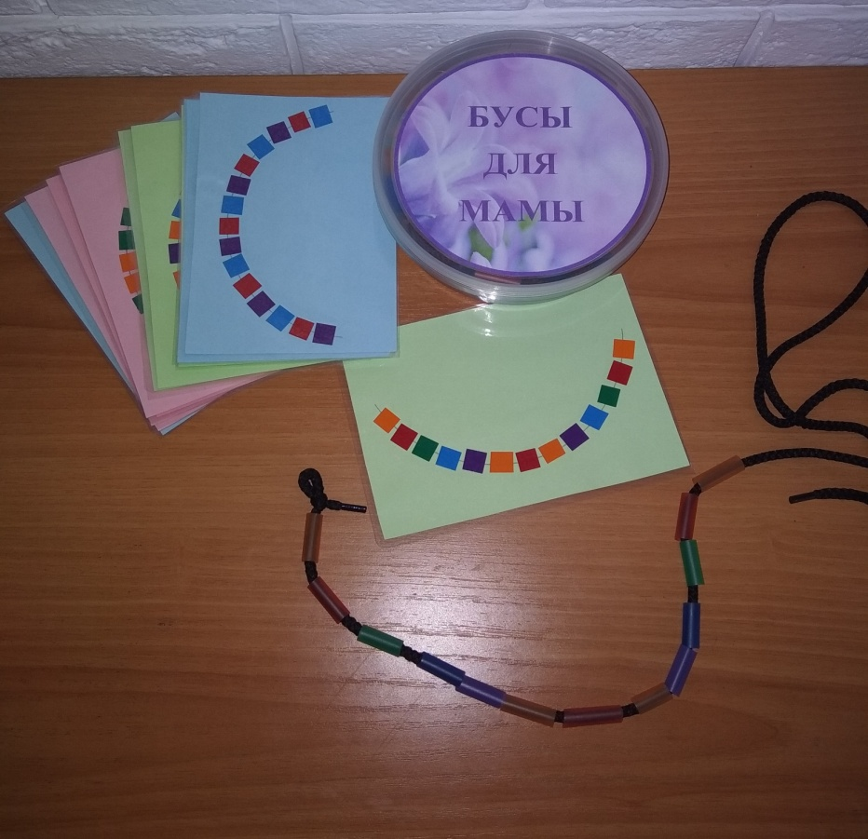
Упражнения «Цепочка», «Бусы для мамы»

Slide 10
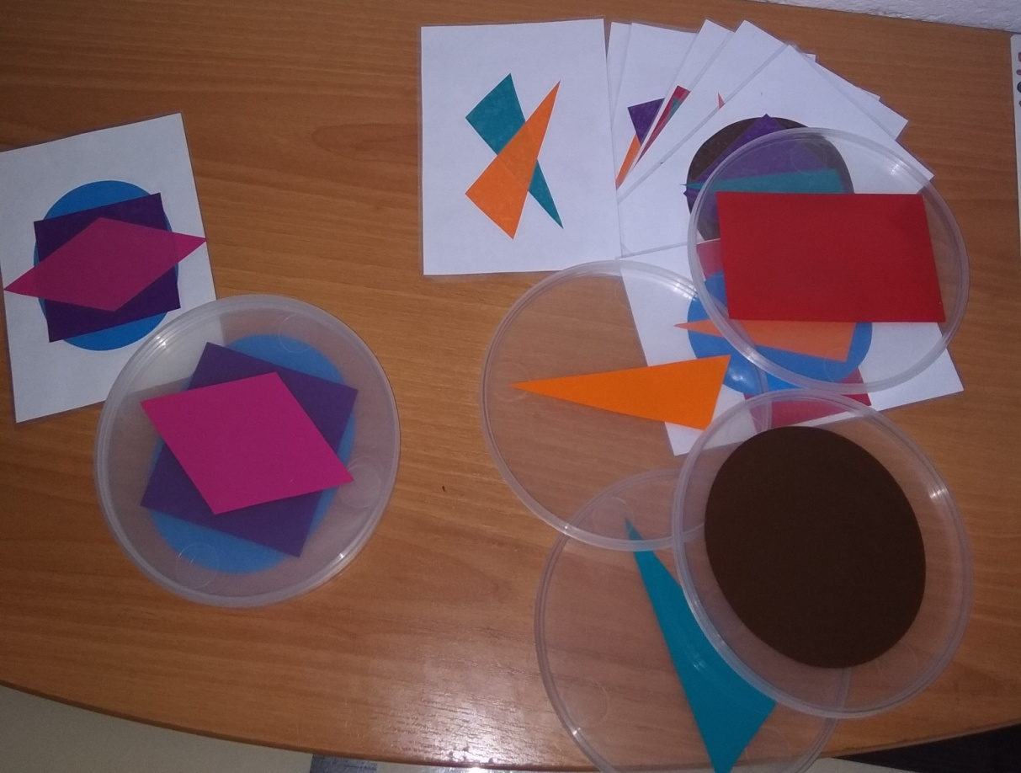
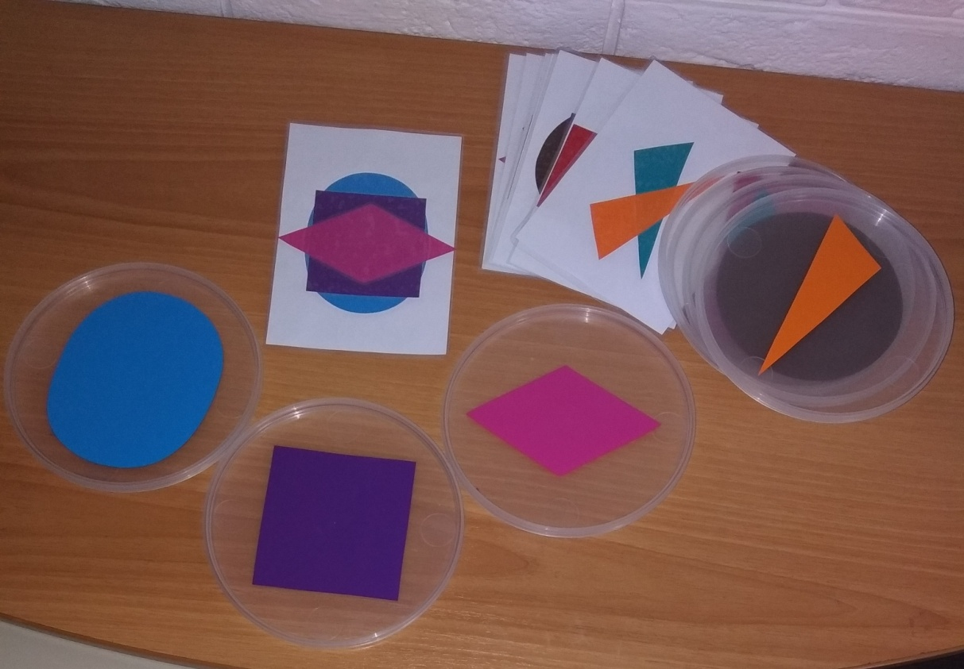
Конструирование «Собери фигуру»

Slide 11
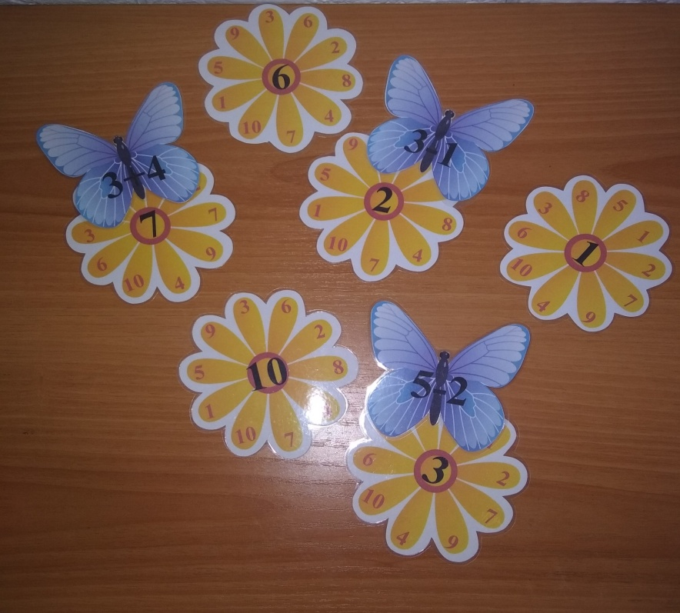
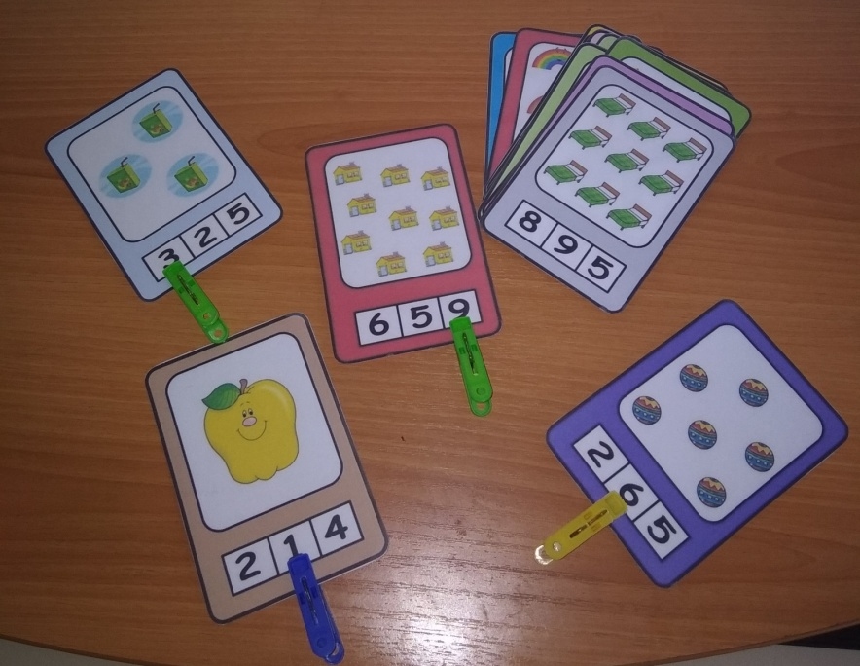
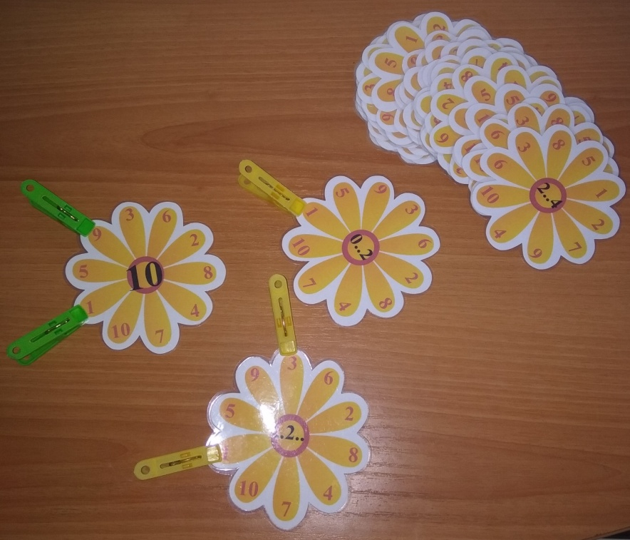
Математические цветочки

Slide 12
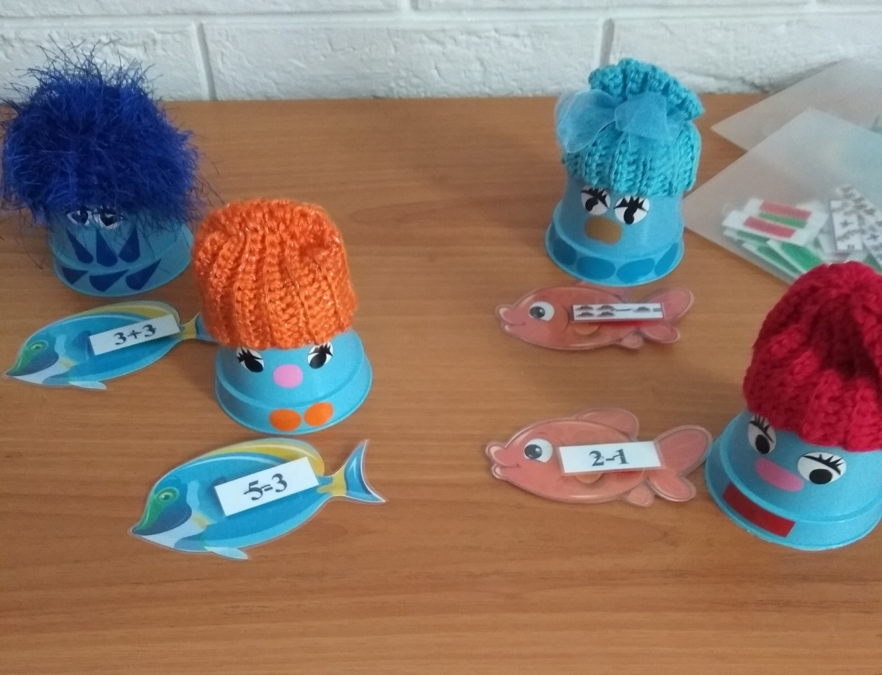
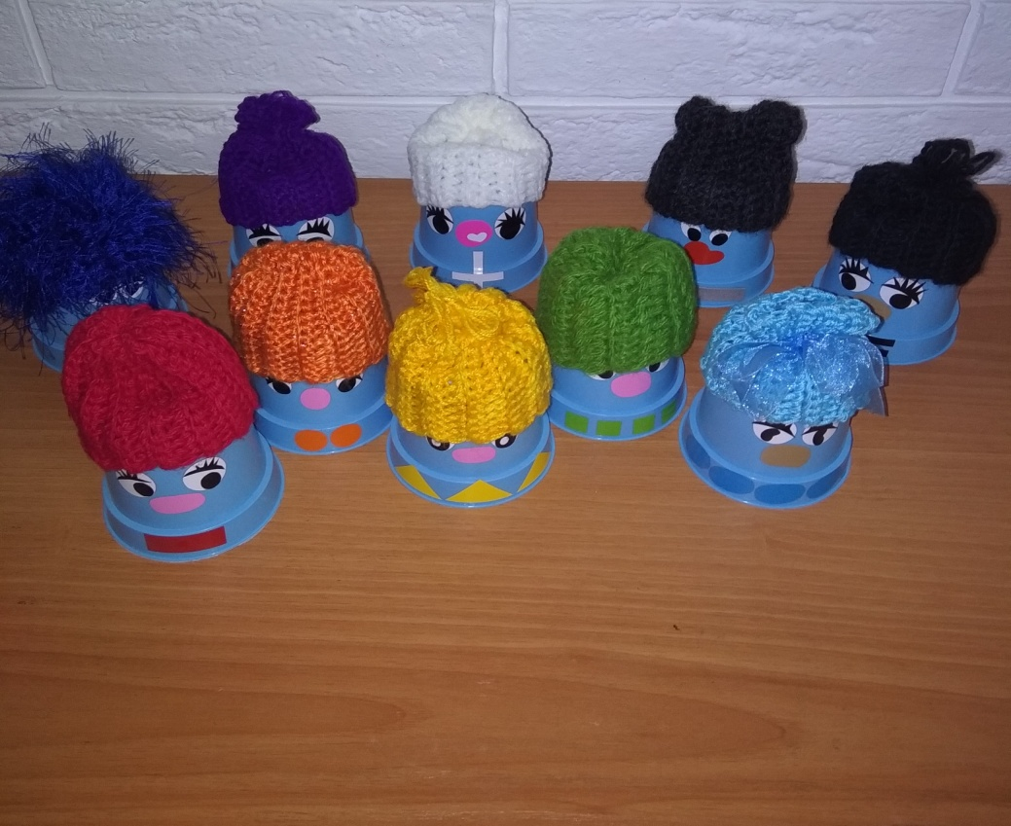
Многофункциональное пособие «Цветные ведерки»

Slide 13
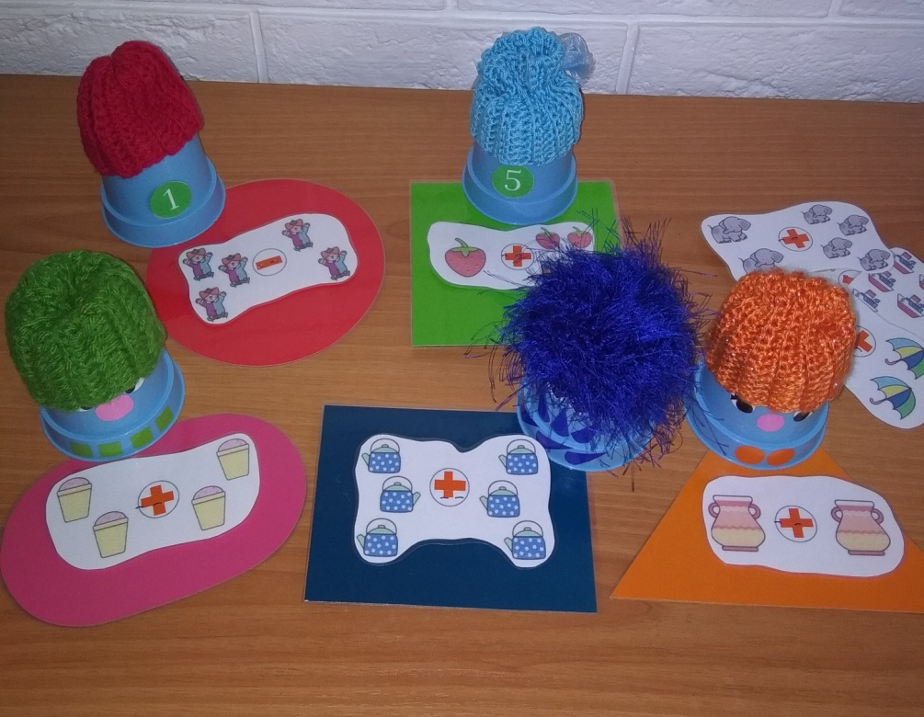
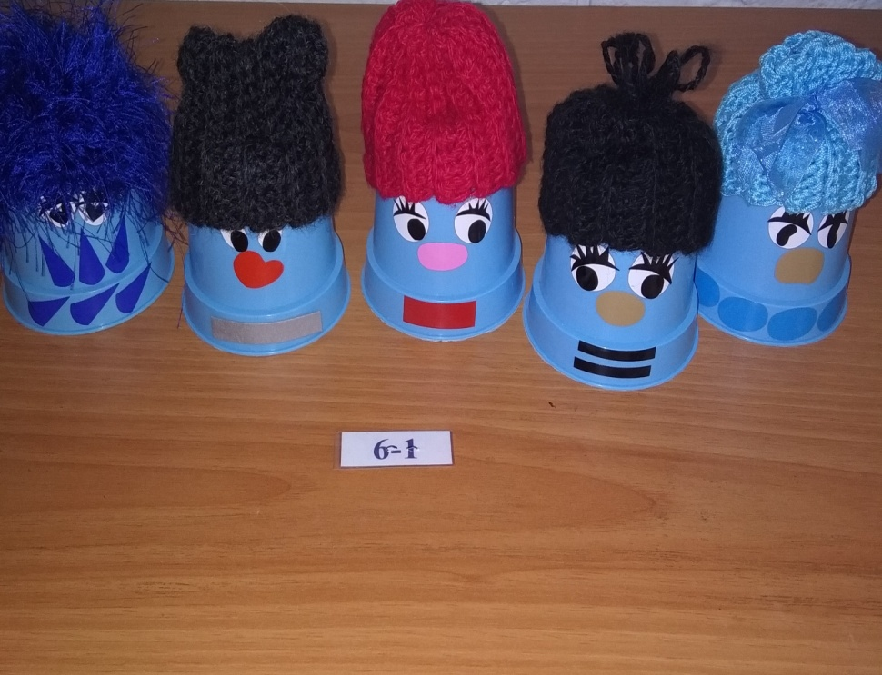
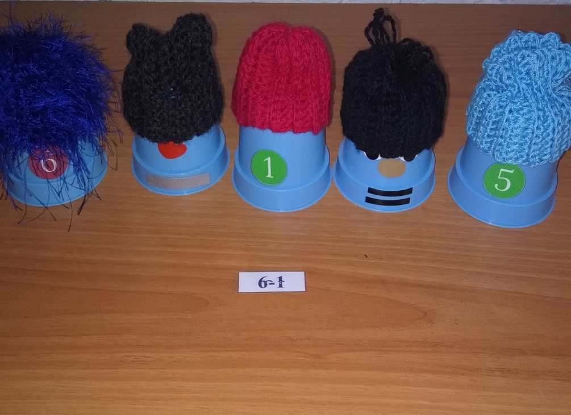

Slide 14
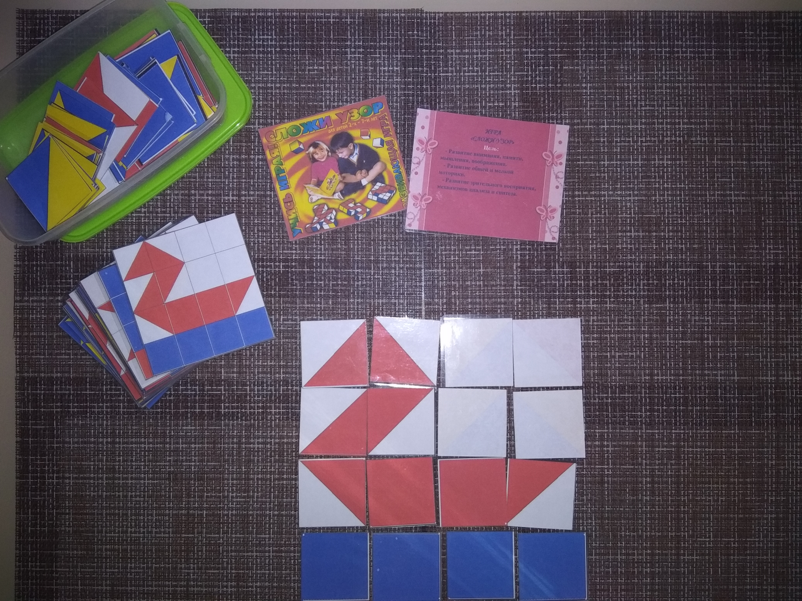
Игра «Сложи узор»

Slide 15
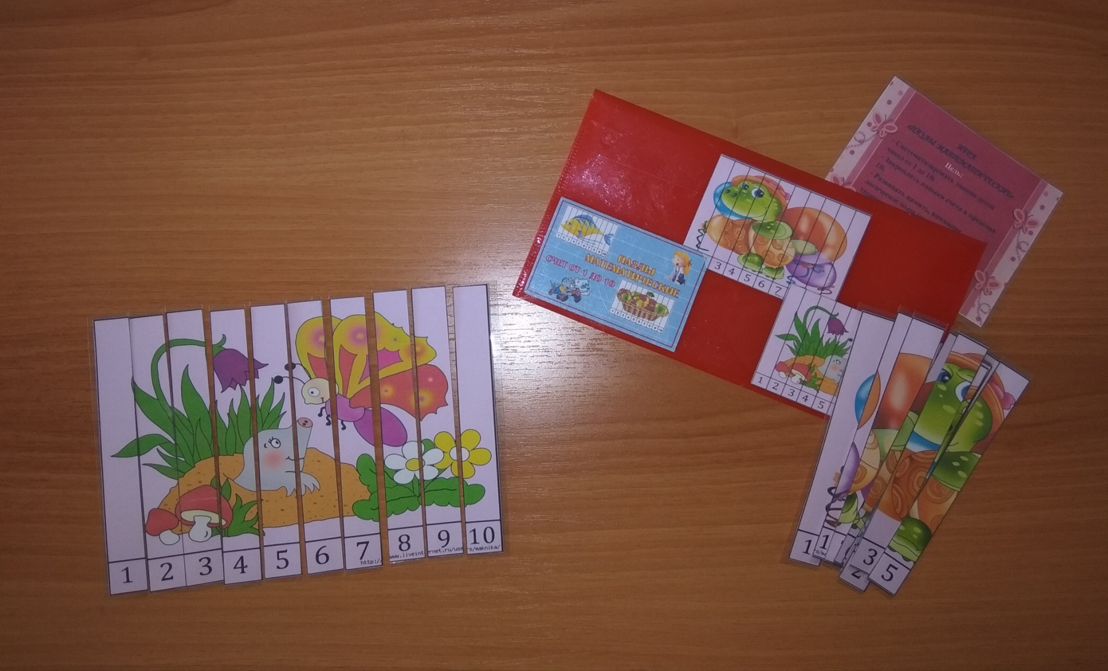
Математические пазлы

Slide 16
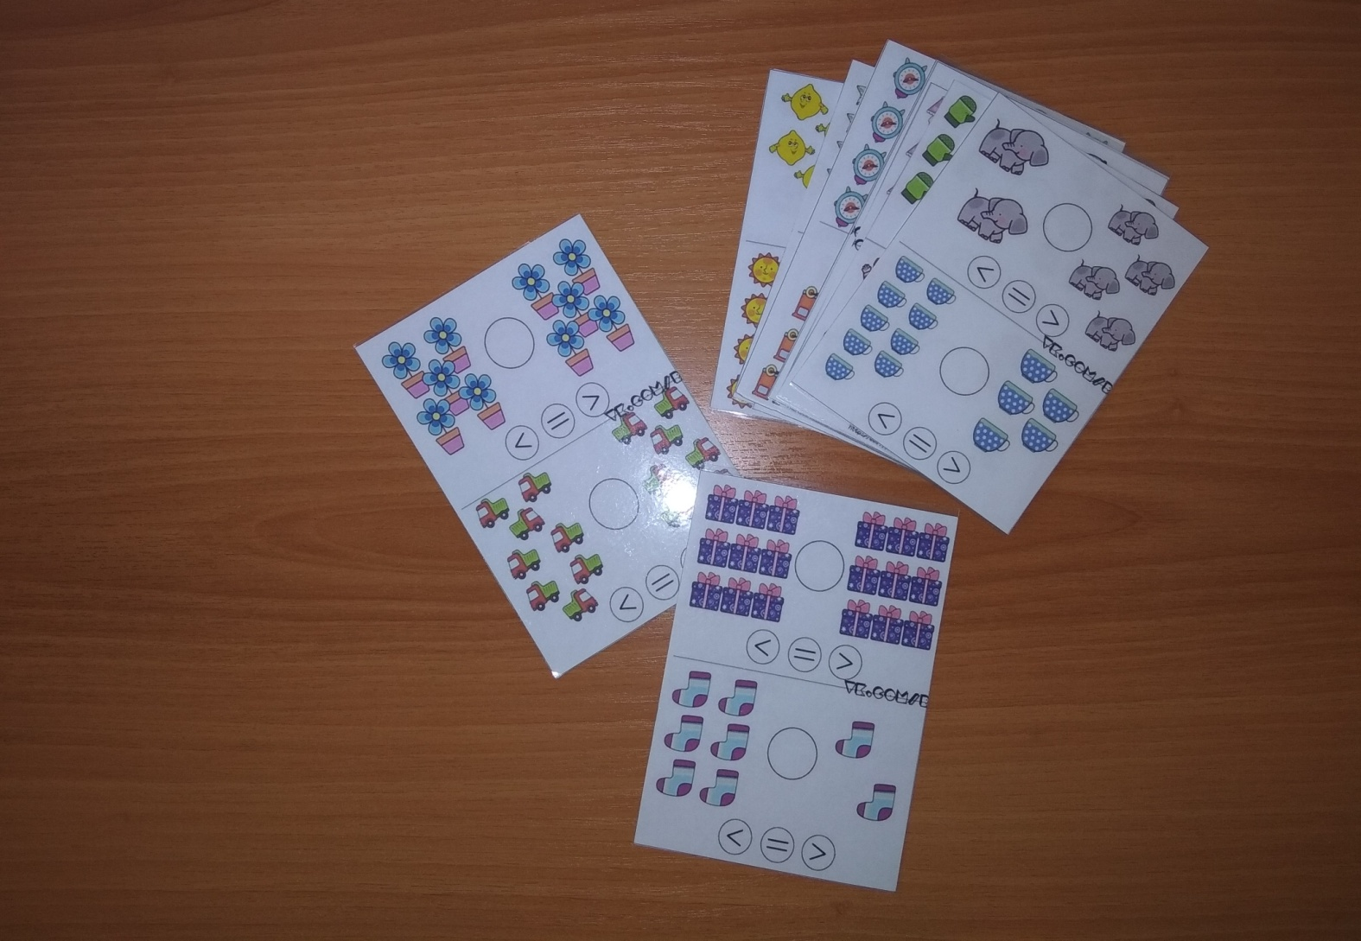
Больше, меньше, равно

Slide 17
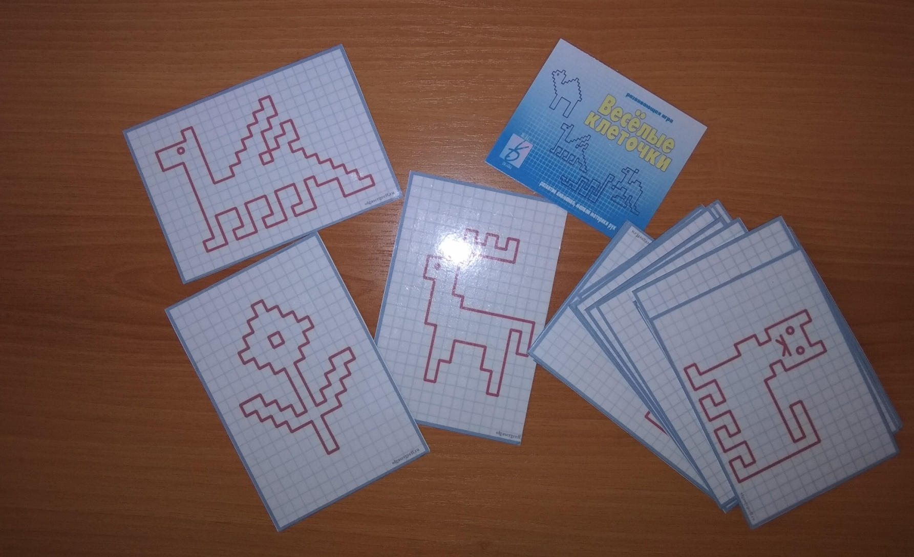
Графический диктант . Пособие «Веселые клеточки»

Slide 18
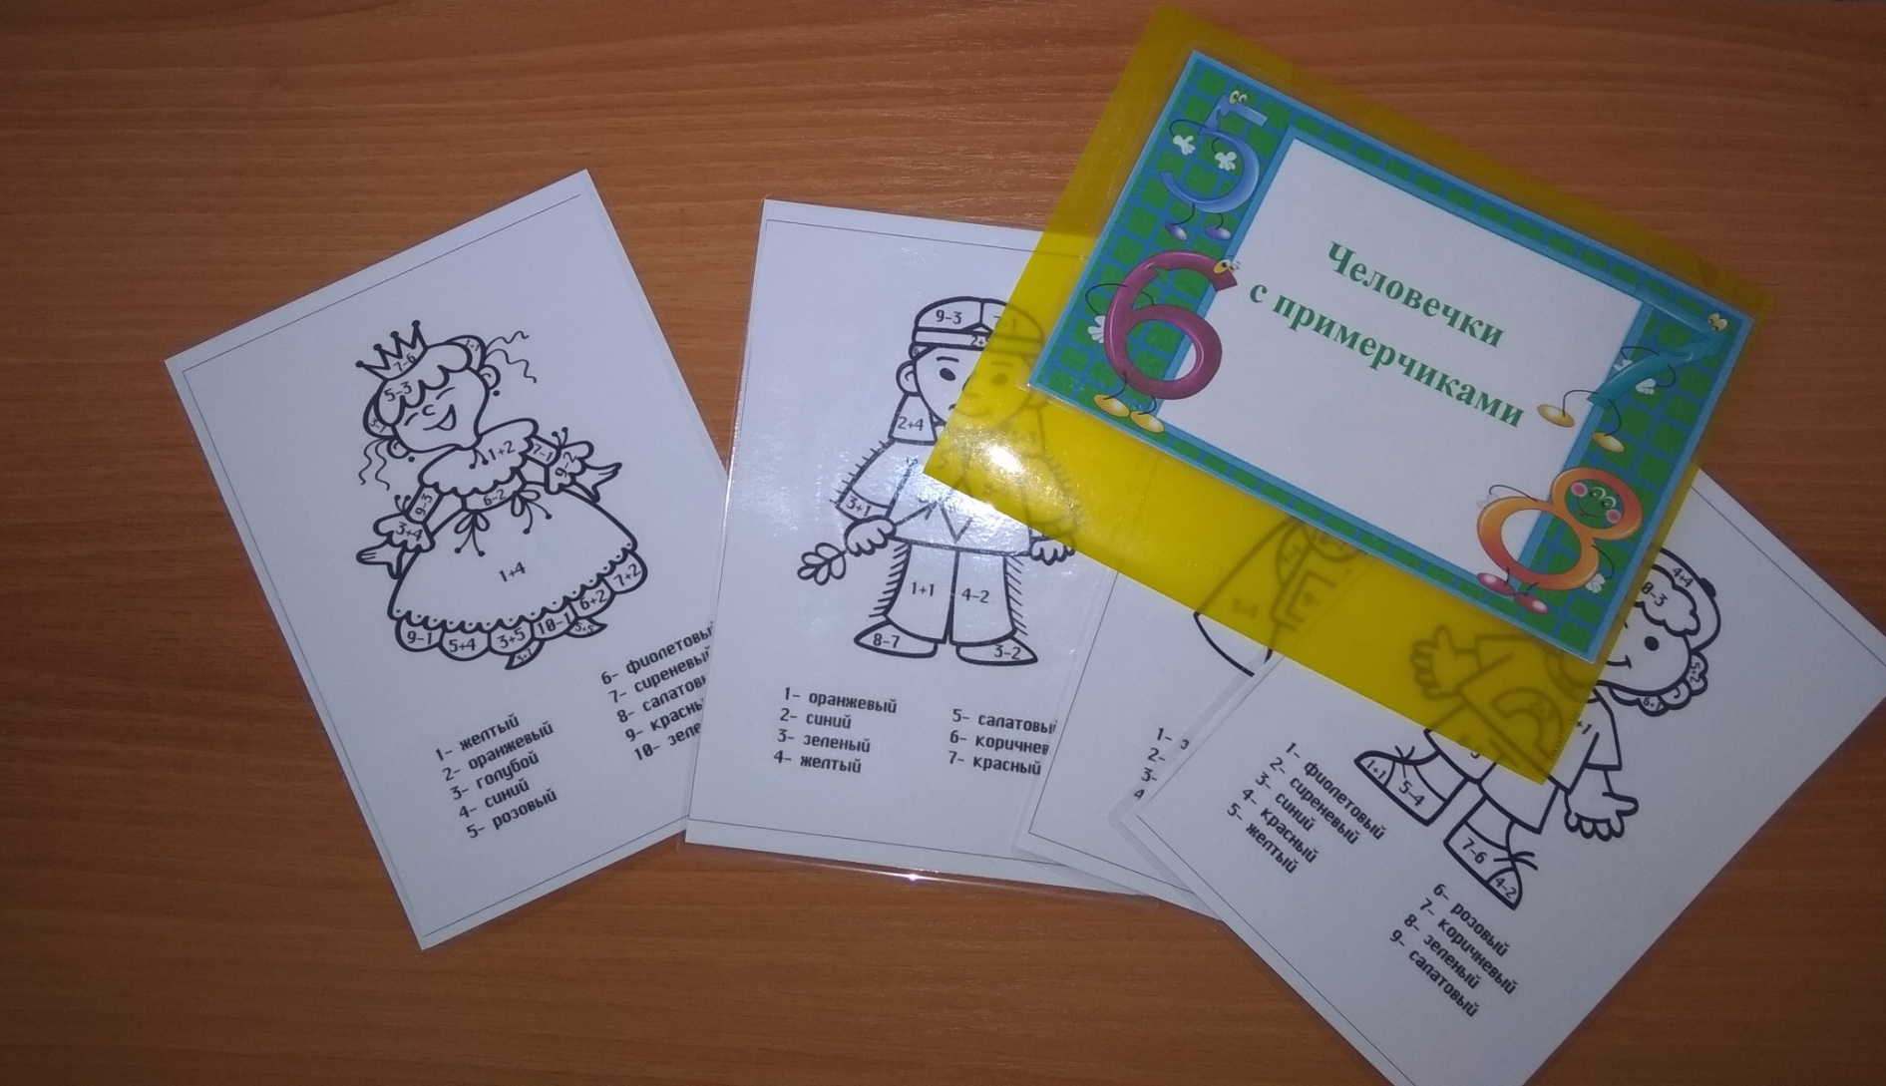
Раскраски. Пособие «Человечки с примерчиками»

Slide 19
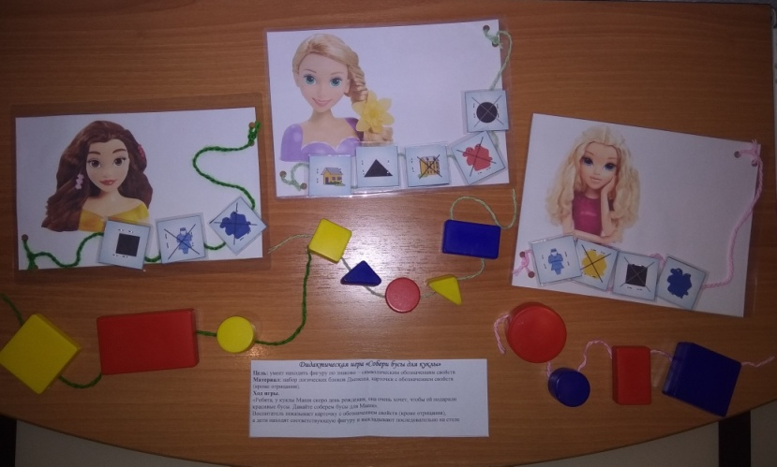
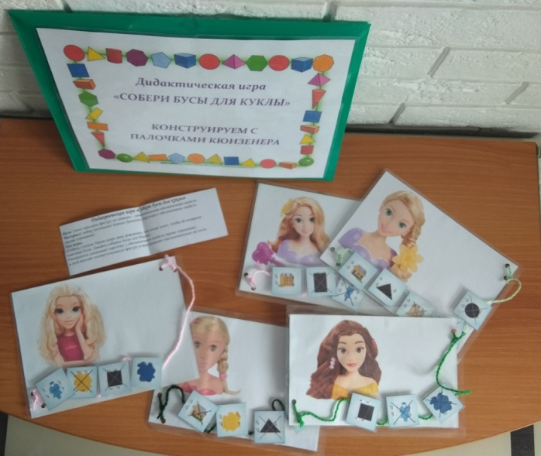
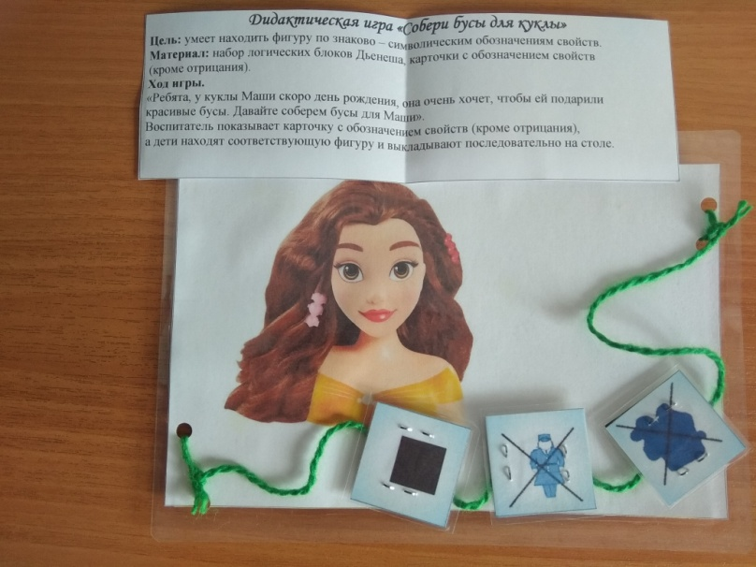
Игра «Собери бусы для куклы»

Slide 20
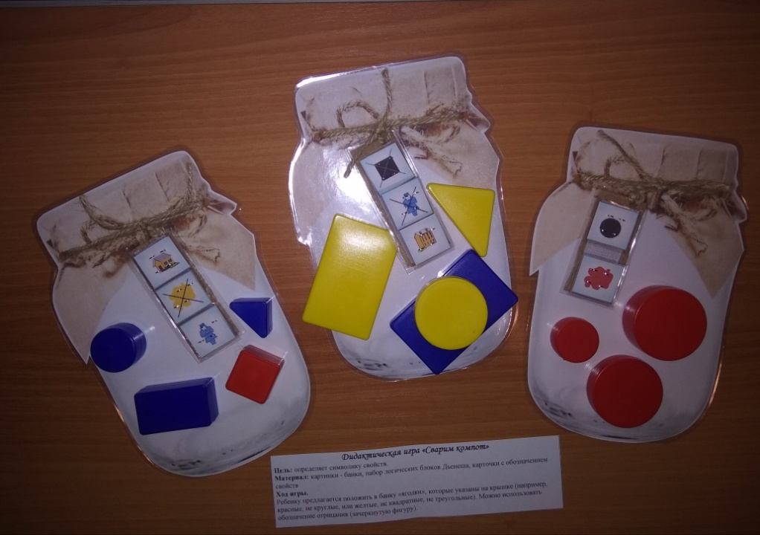
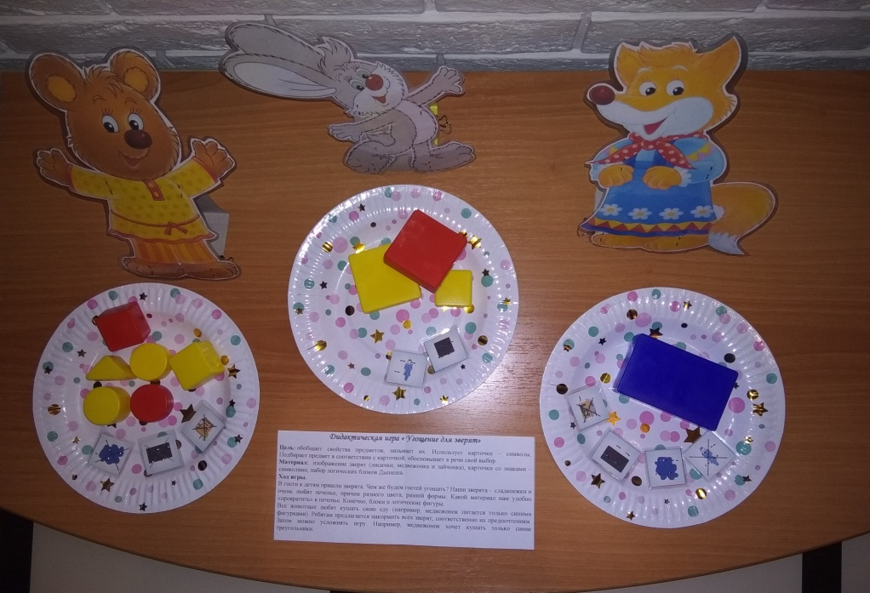
Игры «Сварим компот» «Угощение для зверят»

Slide 21
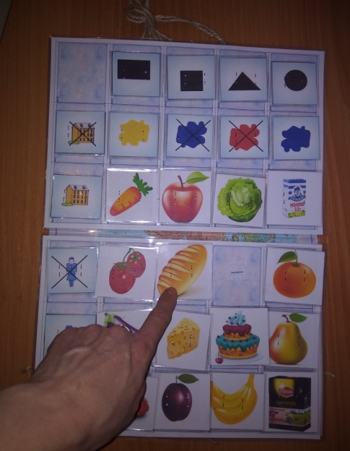
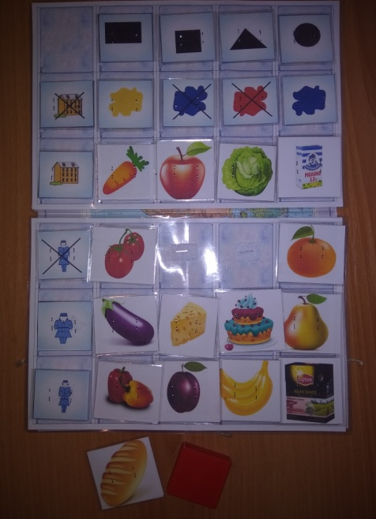
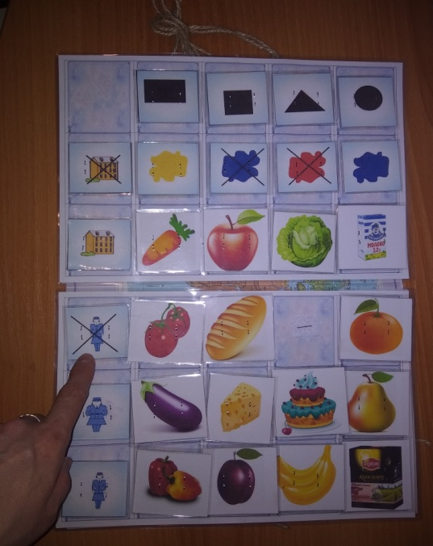
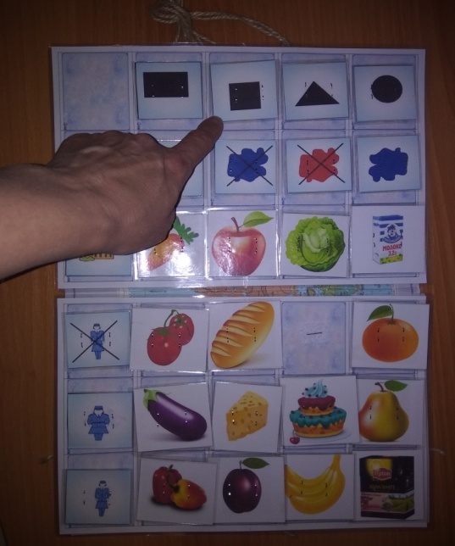
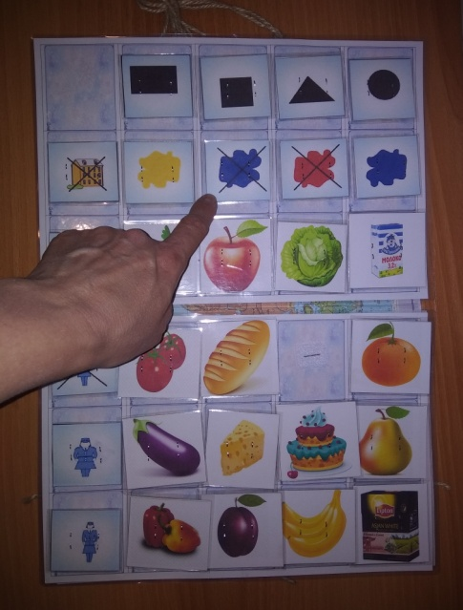
МАГАЗИН

Slide 22
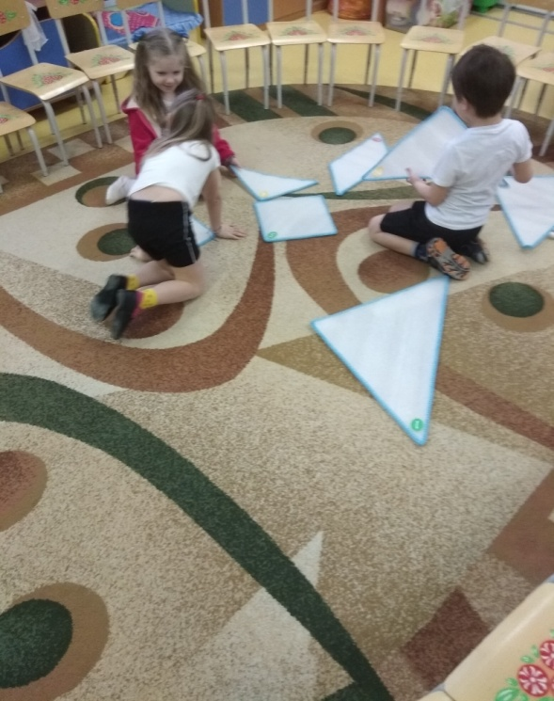
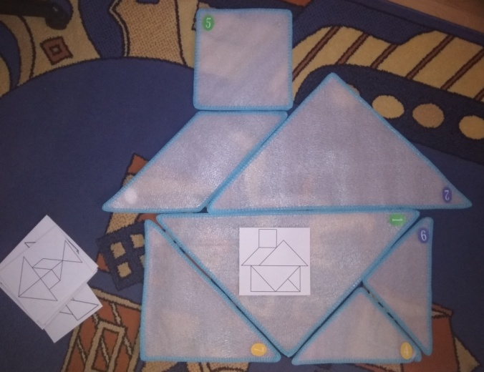
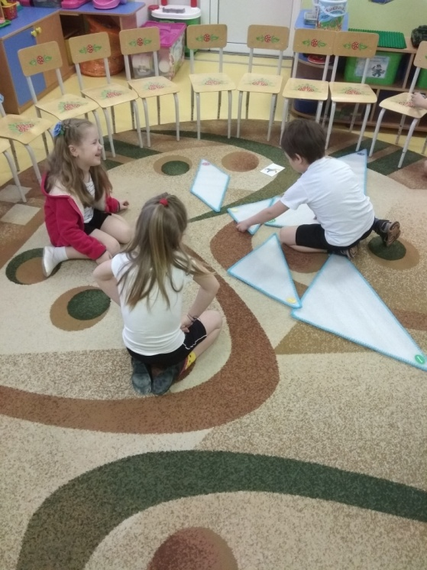
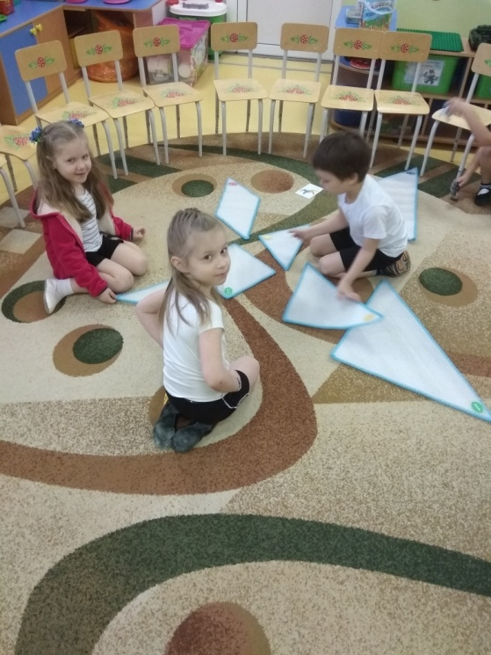
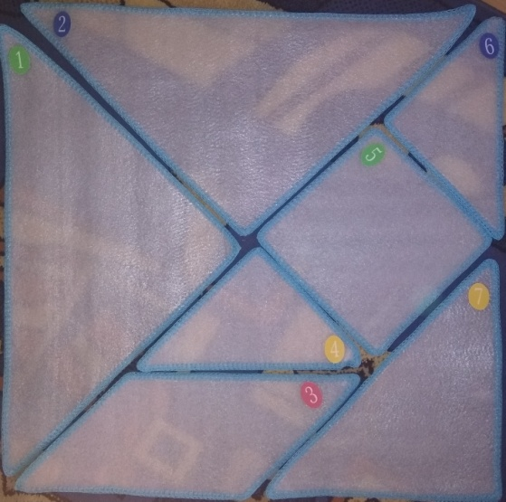
ТАНГРАМ

Slide 23
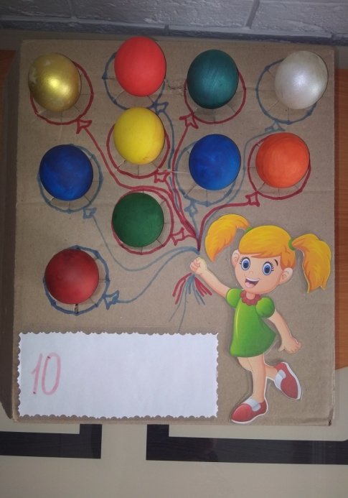
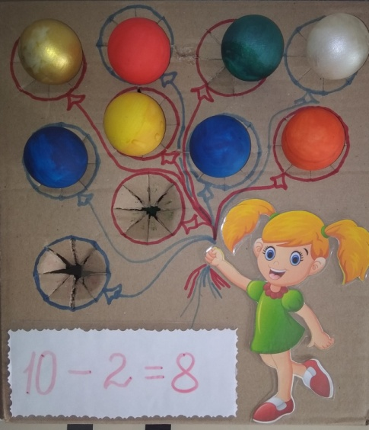
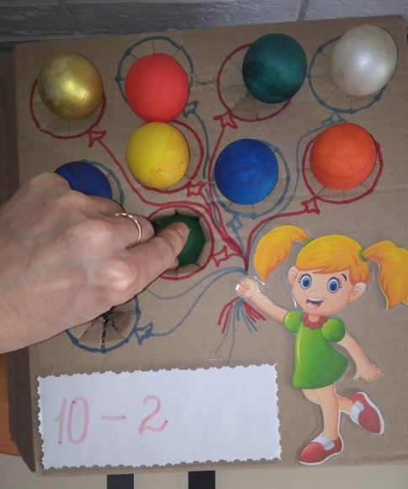
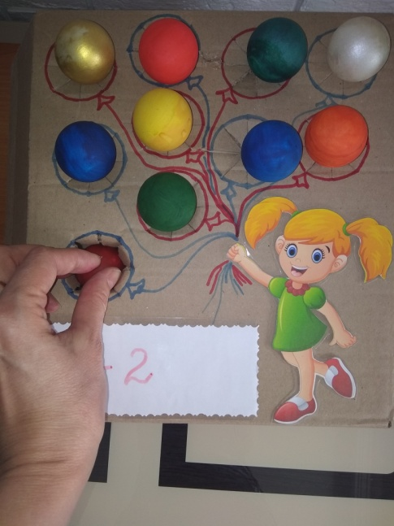
ТРЕНАЖЕР «Учимся вычитанию»

Slide 24
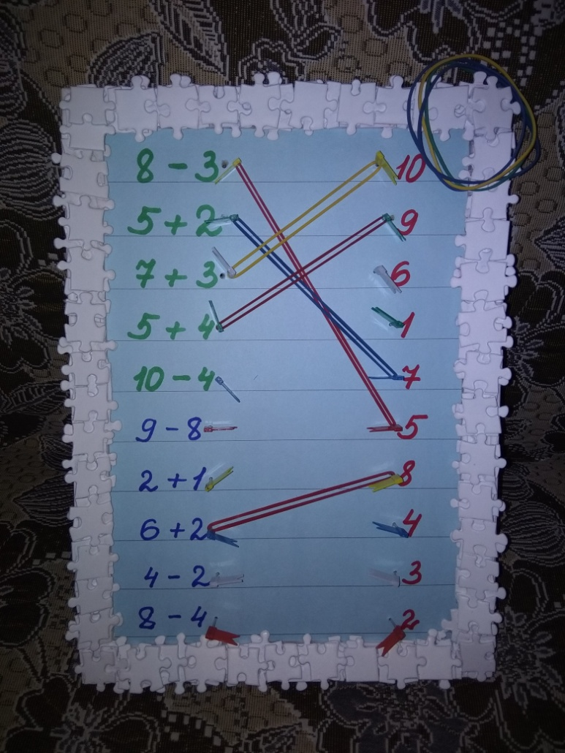
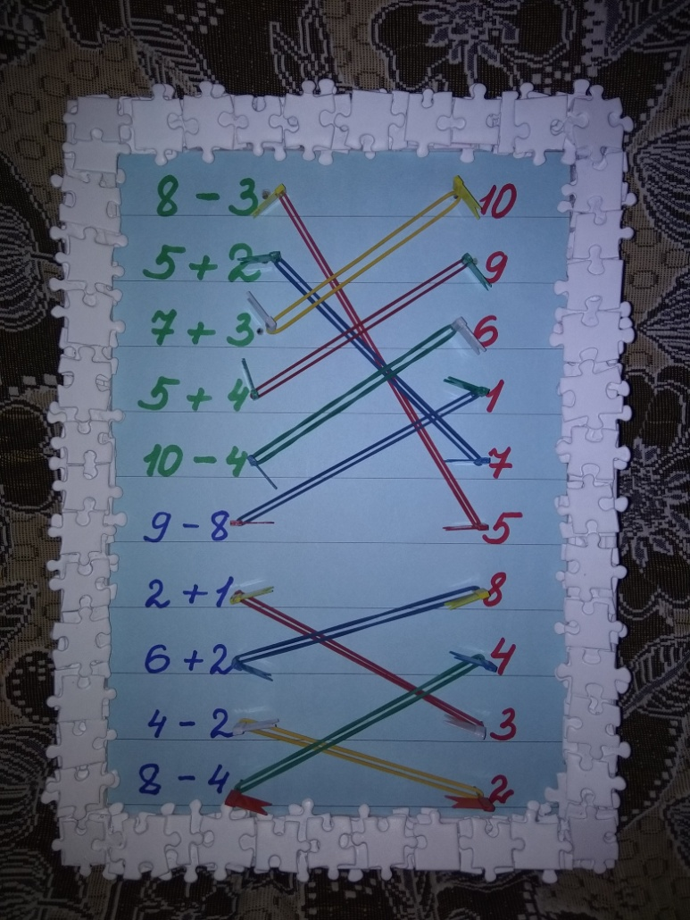
ПЛАНШЕТ «Найди решение»

Slide 25
Дидактические и математические игры и упражнения являются ценным средством воспитания умственной активности детей, активизируют психические процессы (внимание, мышление, воображение, вызывают интерес к процессу познания и, что очень важно, облегчают процесс усвоения знаний.

Slide 26
СПАСИБО ЗА ВНИМАНИЕ!

